Slide 1
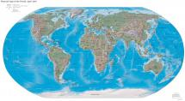
Если к карте мира подойти,

Slide 2
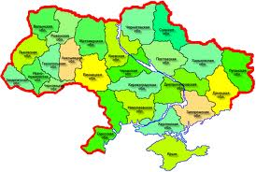
Легко нам будет Украину там найти

Slide 3
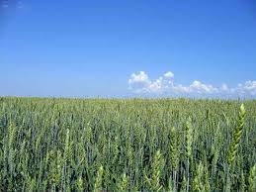
Вы здесь увидите бескрайние просторы

Slide 4
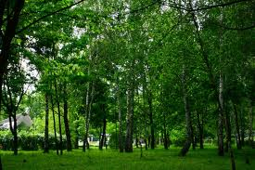
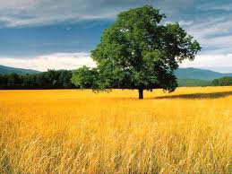
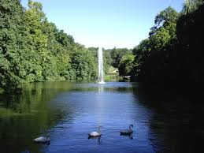
Зеленые леса, поля, озера

Slide 5
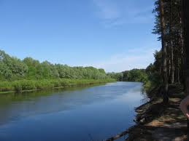
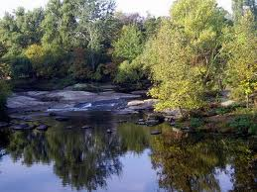
Величие широких рек, Места, где еще не был человек

Slide 6
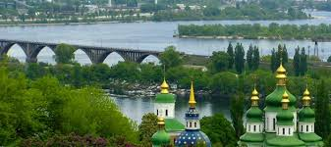
Здесь много разных городов, больших и малых, Разбросанных по карте вверх и вниз

Slide 7
Здесь город свой вы можете найти, Лишь стоит чуть указкой провести. И, посмотрев на карту, вы поймете,

Slide 8
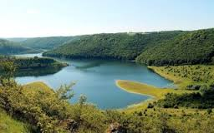
В какой великой и большой стране живете!

Slide 9
Склади словосполучення 1) 5,21+3,3= … 7) 2*0,7= … 2) 8,73+0,27= … 8) 1,4:10= … 3) 0,12-0,11= … 9) 2:4= … 4) 0,62-0,28= … 10) 71,6:0,1= … 5) 0,24*0,1= … 11) 1-0,3= … 6) 2,31*10=… 12) 1,2-0,2= … Ключ відповідей: А-9; Т-0,7; Ш-0,34; К-0,14; М-8,51; Б-1,4; И-1; А-0,5; Т-0,024; Р- 716; С-0,01; А-23,1

Slide 10
Масштаб – це число, що показує, у скільки разів зменшується довжина ліній на карті, плані порівняно з їхніми дійсними розмірами на Землі.

Slide 11
Види масштабу числовий іменований лінійний
Числовий подають у вигляді дробу, чисельник якого дорівнює одиниці, а знаменник показує у скільки разів відстань на плані або карті менша за відстань на місцевості | Іменований масштаб словами та цифрами показує, яка відстань на місцевості відповідає 1 см на плані чи карті | Лінійний масштаб подають у вигляді лінійки, поділеної на рівні відрізки завдовжки 1 см, які відповідають відстані на місцевості

